Slide 1
第16週進度報告
蔡佩容

Slide 2
進度報告
完成全部教材(虛、實)
全部總共有30個
教材Debug
修改SQL Lite的Where條件
解決陣列只記得單一題目(接下來都會覆蓋掉)

Slide 3
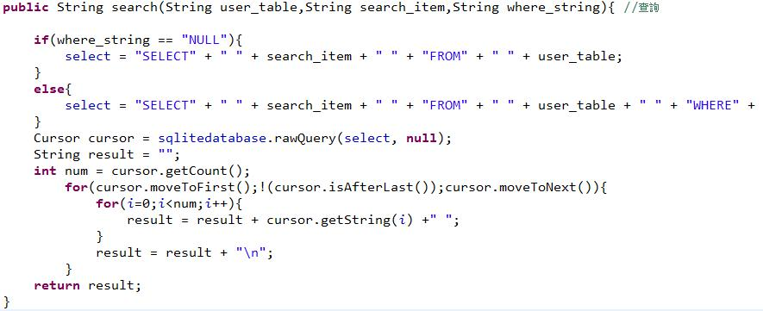

Slide 4
之後
目前還在寫回答正確後雨後端的連線

Slide 5
Thank You

